Slide 1
基于资源的个性化互动服务系统设计与研究
杨京峰

Slide 2
主要内容
背景介绍
理论基础
研究内容
开发环境
难点和待解决的问题
工作计划

Slide 3
背景介绍
选题背景
选题意义
国内外相关研究

Slide 4
背景介绍->选题背景
分布式网络资源管理系统的用户
  组织模式：按学科分类组织和发布信息资源内容的学科信息服务网站群平台，它是由信息服务中介机构（如图书馆）实施组织和管理的集中式网络学科信息资源的目录体系与系统技术。二，实施分布式信息收集、组织和管理的内容管理员群体及其所需工具平台，它是由具有较高学术背景和网络信息资源获取能力的专业研究人员，如高校教师或在读博士生组成内容管理员群体，利用相关工具平台建设各自专业的学科信息服务网站。三，提供信息交互和反馈功能的信息用户应用平台，它是用户获得由内容管理员收集、组织和发布的信息的渠道，同时用户可以通过该平台向相应内容管理员推荐信息资源、进行学术咨询和其它信息交互。

Slide 5
背景介绍->选题背景
    是将资源分类（按照学科）
    是专业人员的个人理解的网站，（我认为和BLOG有一定的相似之处）
    让其他用户可以推荐资源
  总结：
    系统以资源为基础搭建，没有以用户为中心，
    然而资源并不见长。（11,062 vs 9,803,569 ）

Slide 6
背景介绍->选题背景
个性化服务是第三代数字图书馆的重要特征。
  以MARC为核心的第一代；以数字化文献信息资源为主要特征的第二代；分布的、海量的、异构的、个性的第三代数字图书馆。
  Customization VS Personalization
    Customization: 角色，定制
    Personalization:系统跟踪分析，个人

Slide 7
背景介绍-选题意义
以用户为中心的服务理念
    以用户为中心的资源组织方式。
    个性化的资源显示。
    用户之间的交互，对用户的管理应该是多方位的，多渠道的。用户的行为也应该是有记录和跟踪的。
    project 的任务的服务环境。

Slide 8
背景介绍-选题意义
构建一个完整的网络环境下用户个性化互动的情境
  CSCW、CSCL
  普通用户与管理员之间 ，普通用户与普通用户之间 等的全方位的互动方式
  用户访问的资源的个性化显示（和资源的互动）
充分发掘用户的隐性知识，使得系统资源增值
  通过充分的表现用户的行为，使得用户之间，用户资源之间的一个互动过程记录下来，挖掘隐性知识。

Slide 9
背景介绍-国内外相关研究
对用户交互的研究
  Email News BBS 聊天室 IM
  BLOG和WIKI
  虚拟社区
    应用于商业交友、游戏 （网易虚拟社区，传奇，第九城市 ）
    应用于教育 （Knowledge Forum， ExploreScience等）。

Slide 10
背景介绍->国内外相关研究
对个性化服务模型的研究
  界面定制法
    界面定制个性化信息服务是根据用户需求对用户个体所需的系统界面、资源集合、检索工具与技术、检索利用服务过程、检索结果等进行定制。界面定制至少包括界面结构的定制和界面内容的定制
  点击流分析法
    采集用户在站点上运动情况的方法, 可用于跟踪记录访问过的链结点, 包括用户的来源地点、浏览站点的路线和最终到达的目标, 链结分析包括对点击过的链结的观察、它们在屏幕上的相关位置、用户在网页上停留的时间以及点击过的链接间的关系和最终结果

Slide 11
背景介绍->国内外相关研究
  协调过滤法
    把一个用户的偏好与其他用户的偏好进行比较, 建立同偏好群体的描述。然后假定这个特定用户与这个同偏好群体的需求相同, 对其需求内容进行推荐。
  cookie分析法
    分析网站在用户端存储的cookie资料，从而得到用户个性化特征

Slide 12
理论基础
建构主义学习理论 [图]
  世界是客观存在的，但是对于世界的理解和赋予意义却是由每个人自己决定。我们是以自己的经验为基础来建构现实，或者至少说是在解释现实，我们个人的世界是用我们自己的头脑创建的，由于我们的经验以及对经验的信念不同，于是我们对外部世界的理解便也迥异。所以他们更关注如何以原有的经验、心理结构和信念为基础来建构知识。
  知识的获得是一个建构的过程，社会建构主义强调活动和社会交往的重要作用。

Slide 13
理论基础
Ontology理论
  知识（资源）的概念解构
  概念之间的相互关系
  Ontology的使用

Slide 14
  确定Ontology应用的目的和范围：
  Ontology分析：定义Ontology所有术语的意义及其之间的关系；
  Ontology表示：一般用语义模型表示Ontology。
  Ontology评价：建立Ontology的评价标准是清晰性、一致性、完善性、可扩展性。清晰性就是Ontology中的术语应被无歧义的定义；一致性指的是术语之间关系逻辑上应一致；完整性，Ontology中的概念及关系应是完整的，应包括该领域内所有概念，但很难达到，需不断完善；可扩展性，Ontology应用能够扩展，在该领域不断发展时能加入新的概念。
  Ontology的建立：对所有Ontology按以上标准进行检验，符合要求的以文件的形式存放，否则转⑵。

Slide 15
研究内容
课题任务
  构建分布式网络环境下的个性化服务平台，通过个性化服务平台，用户可以更好的利用网络资源管理系统中的资源。在这个平台里，我们结合建构主义的学习方法，使得用户不仅可以循序渐进的，通过和其他用户交互的获得资源进一步理解，并且，这种过程，作为资源的附加值，成为资源的一部分。使得资源增值。

Slide 16
研究内容
设计思路
  个性化的资源显示
  全方位的用户行为跟踪
  用户Ontology
  全方位，多渠道的用户交互
  个性的，及时地资源推荐系统。
系统结构
  系统功能结构

Slide 20
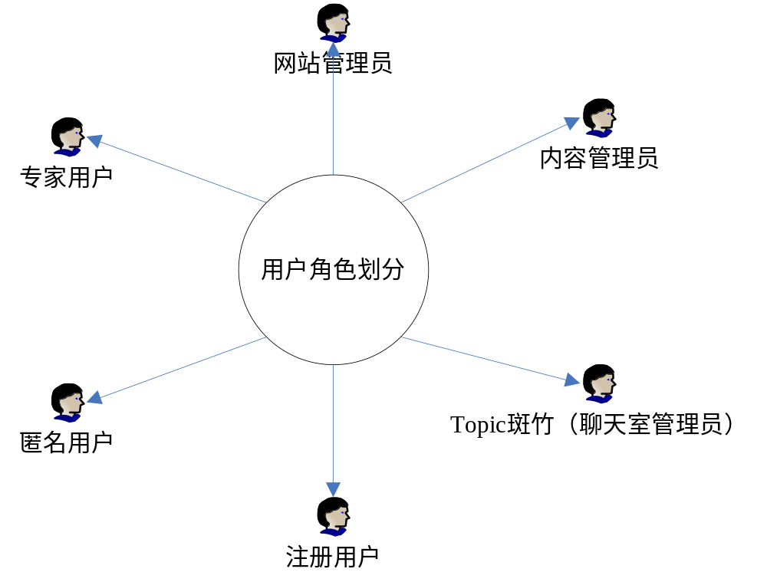

Slide 21
用户模型
  个人信息
  学术信息
  用户论文情况
  用户动态行为
安全设计
  统一身份认证
  角色权限设置

Slide 22
开发环境
硬件环境
  本系统的开发采用linux操作系统，提高系统安全性和稳定性，Oracle9I作为后台数据库.Web服务为apache+resin
软件环境
  在具体实现过程中，采用struts显示/逻辑/数据处理分离的三层技术架构模型，应用Java语言，结合Jsp、servlet、Javabean、XML等技术构建网络服务系统.

Slide 23
难点和待解决的问题
用户群的吸引
用户ontology的构建
开发中涉及的技术解决

Slide 24
工作计划
2003.12-2004.4 阅读相关文献，准备开提报告，完成整个系统的设计。
2004.4-2004.6 构建用户模型，完成数据库设计详细完成整个系统设计。
2004.6-2004-11 开发用户个性化特征提取模块，资源个性化特征提取模块，资源显示模块。完成系统中设计的所有模块。
2004.11-2005.1 系统试运行。收集反馈意见，并进行修正。
2005.1-2005.3 正是投入使用。
2005-3-2005-5 撰写毕业论文，准备毕业答辩

Slide 25
